Slide 1
교육지원파트
이해하기 쉽게 만든
A+ 자동차 비교견적
26. 03. 27. (금)

Slide 2
■ 자동차 비교견적 가이드
[한눈에 보는 프로세스]
0. 보험개발원 이용등록
1. KB손보 가입설계동의서 풀기 (운전할 대상자 모두 !!)
2. 고객 등록하기 (A+)
3. 세일즈 플러스 ‘자동차 비교견적’ 클릭
4. 견적요청 – KB손해보험 클릭 (영업용 차량, 오토바이, 법인계약, KB손보 코드없으면 오른쪽 클릭)
5. 가입형태 만기 (갱신) / 차량구입 (신차) 中 선택
6. 차대번호 및 차량번호 조회 (차대번호(신차)= 차량번호 나오면, 차량번호 확정 꼭…!!!!!)
7. 개인/법인 中 선택 & 계약자 / 피보험자 조회
8. 메모 : 운전자범위 – ‘가족한정, 누구나’의 경우 최소 운전 연령 & 담보 희망 가입금액 & 블박/마일리지
9. 하단에 견적요청 클릭 * 신차 출고 등 급박한 건에 대해선 자동차비교견적 파트 문의
10. (필요시) 파일 첨부 : 자동차 등록증, 특약 할인 (마일리지, 블박, 크루즈 등)
11. 비교견적 완료 후, 원하는 보험사 선택해서 해당보험사 동의서 풀기. (보험대상자 모두 동의서 풀 것!)
12. 회사 선택하여, 원수사 설계 요청 클릭
13. 알림 (보플) 확인 후, 해당 보험사 로그인 후 자동차 설계 조회 및 청약 진행 (모바일 or 종이)
~ 10번 : KB손보 이용한 가설
11 ~ 13번 : 원수사 지정 진설

Slide 3
■ 주의사항 !
KB 손보를 이용한 비교견적 = 가설
특정 원수사 지정 설계 요청 = 진설
Notes:
에이플꺼는 날짜 기입 해야 그 날짜로 스캔인식 가능
원수사 청약은 종이청약 받으면 사업단 프로님이 보완 확인 및 원수사 전송 시간 차이로 인해
날짜 미기입

Slide 4
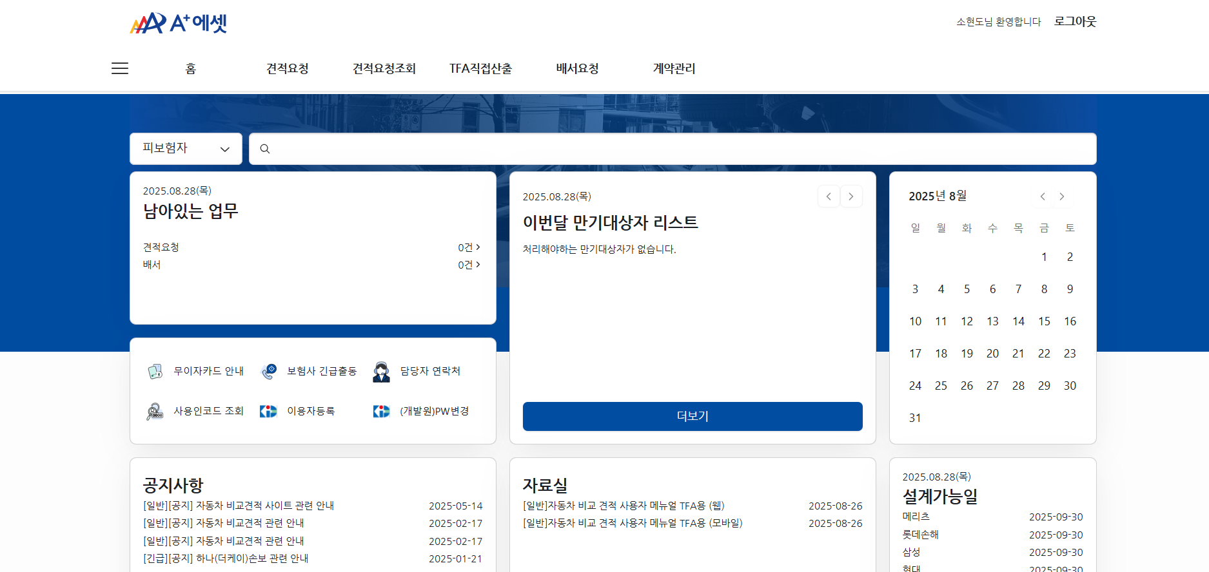
■ 비교 견적 프로세스 _ 이용자 등록
1

Slide 5
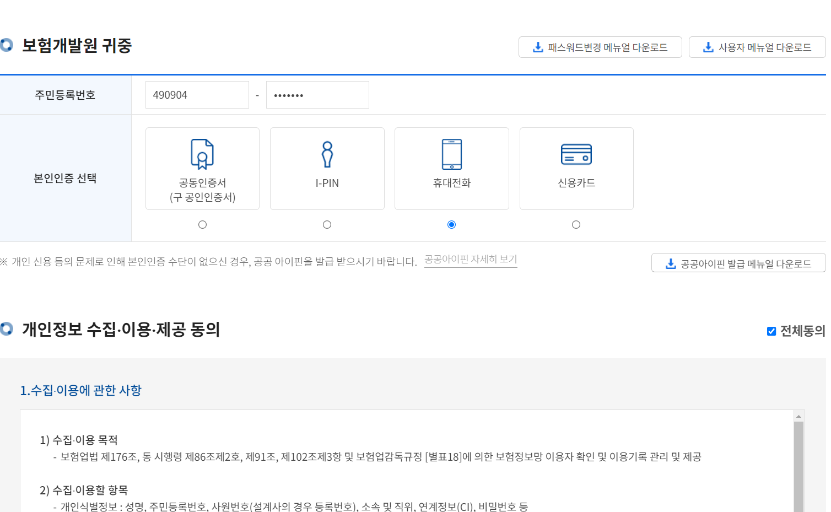
■ 비교 견적 프로세스 _ 이용자 등록
모집인 정보 입력
1
2
전체동의 체크

Slide 6
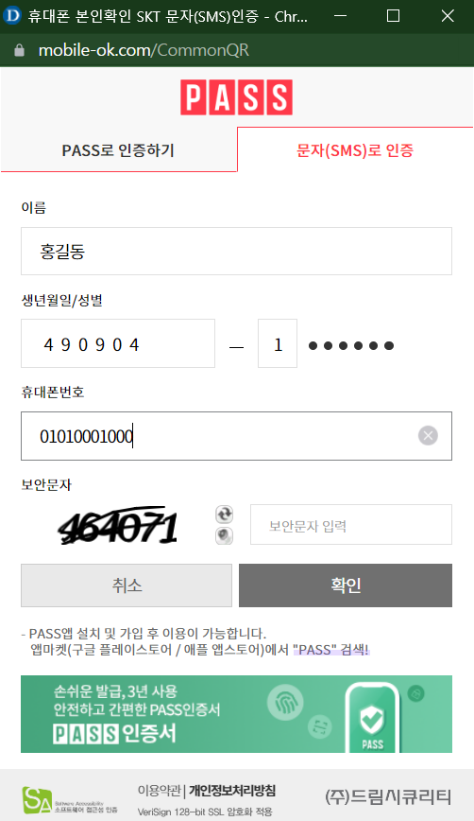
■ 비교 견적 프로세스 _ 이용자 등록
모집인 정보 입력

Slide 7
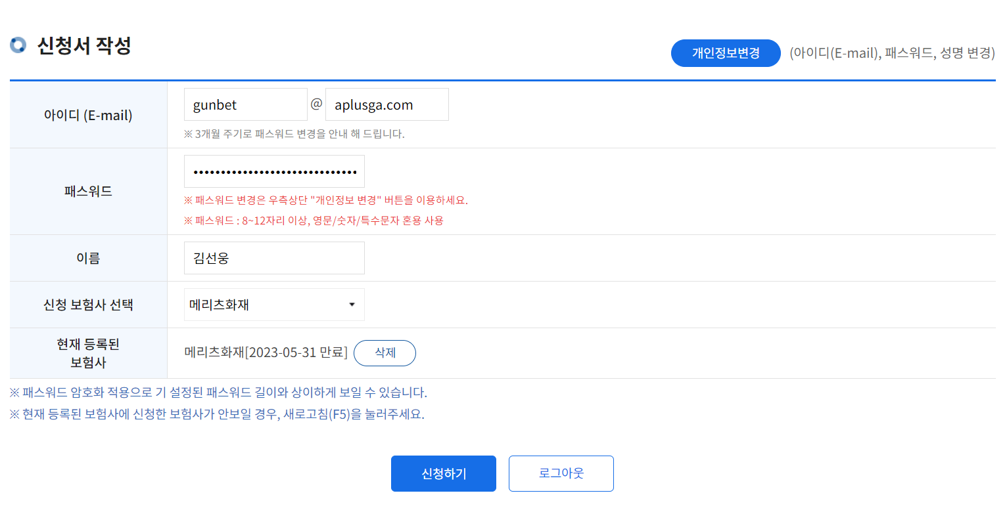
■ 비교 견적 프로세스 _ 이용자 등록
- 사용할 이메일 입력
- 비밀번호 입력
- 메리츠화재 ~ 카카오 손보까지
싹 다 입력

Slide 8
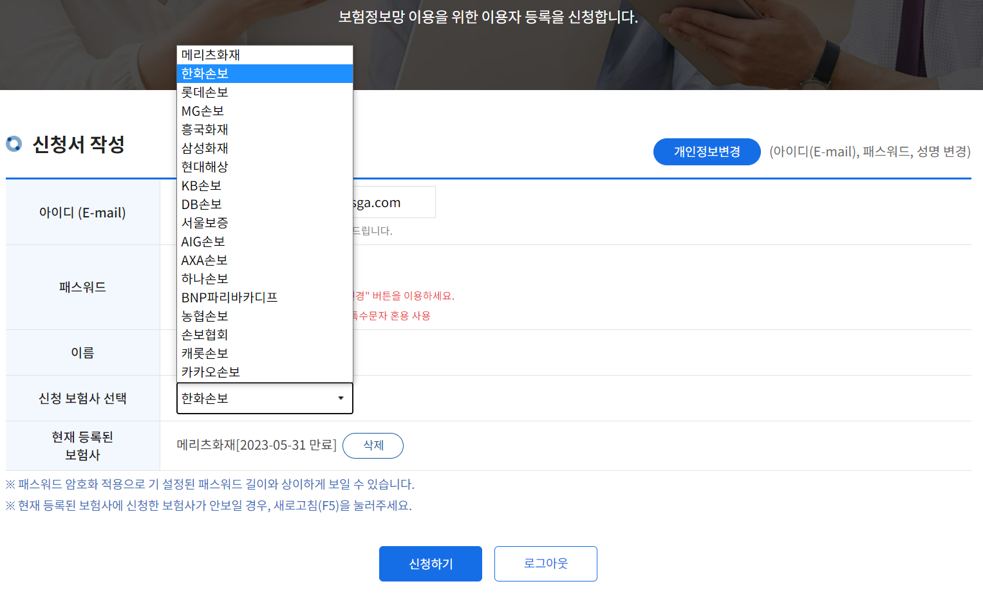
■ 비교 견적 프로세스 _ 이용자 등록
싹 다 !!!
* 비고 : 신청하기 눌러도, 창이 바로 안 뜸.
싹 다 ~ 한 후에
새로고침 (F5) 하면
다 완료됐다고 뜸.

Slide 9
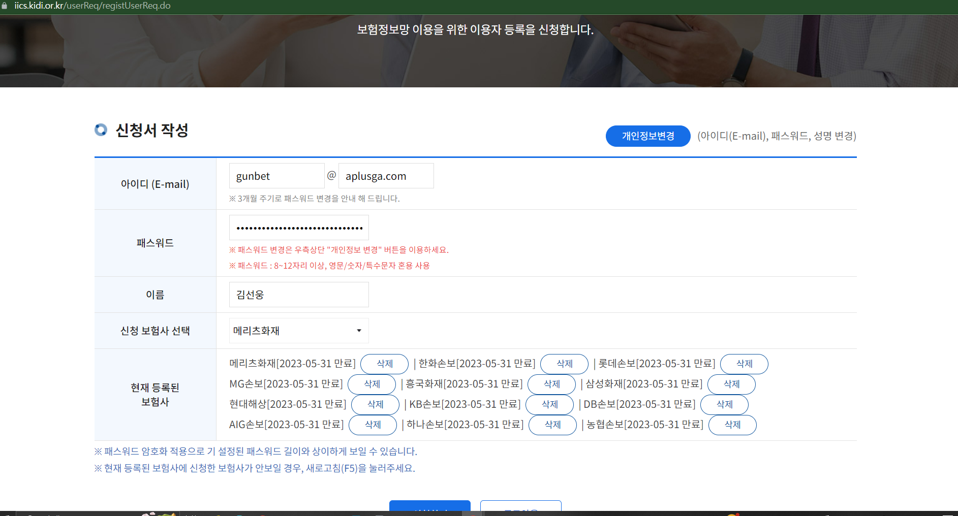
■ 비교 견적 프로세스 _ 이용자 등록
다 완료하면
이렇게 뜬다.

Slide 10
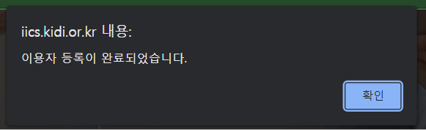
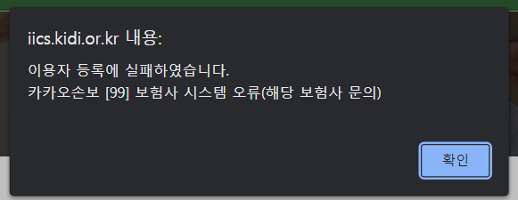
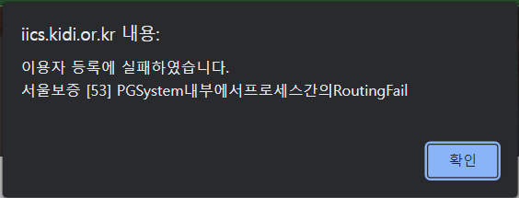
■ 비교 견적 프로세스 _ 이용자 등록
뭐라고 뜨던 간에
고민하지 말고,
싹 다 돌려 줍니다.

Slide 11
■ 비교 견적 프로세스 _ 견적 요청

Slide 12
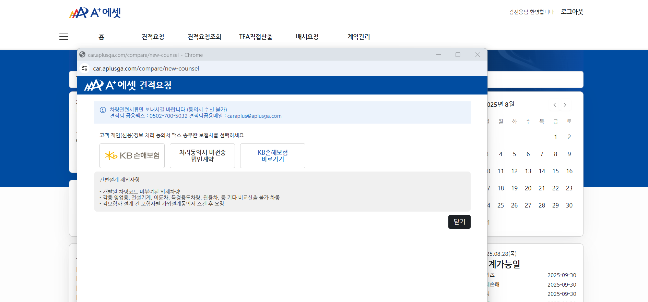
■ 비교 견적 프로세스 _ 견적 요청
[참고 사항]
▷ KB 손보 = 비교 견적
▷ 처리동의서 미전송 / 법인계약
① 비교 견적 X,
가입 할 회사 정했을 때
② 법인계약일 때 (비교 가능)
택 1 !!

Slide 13
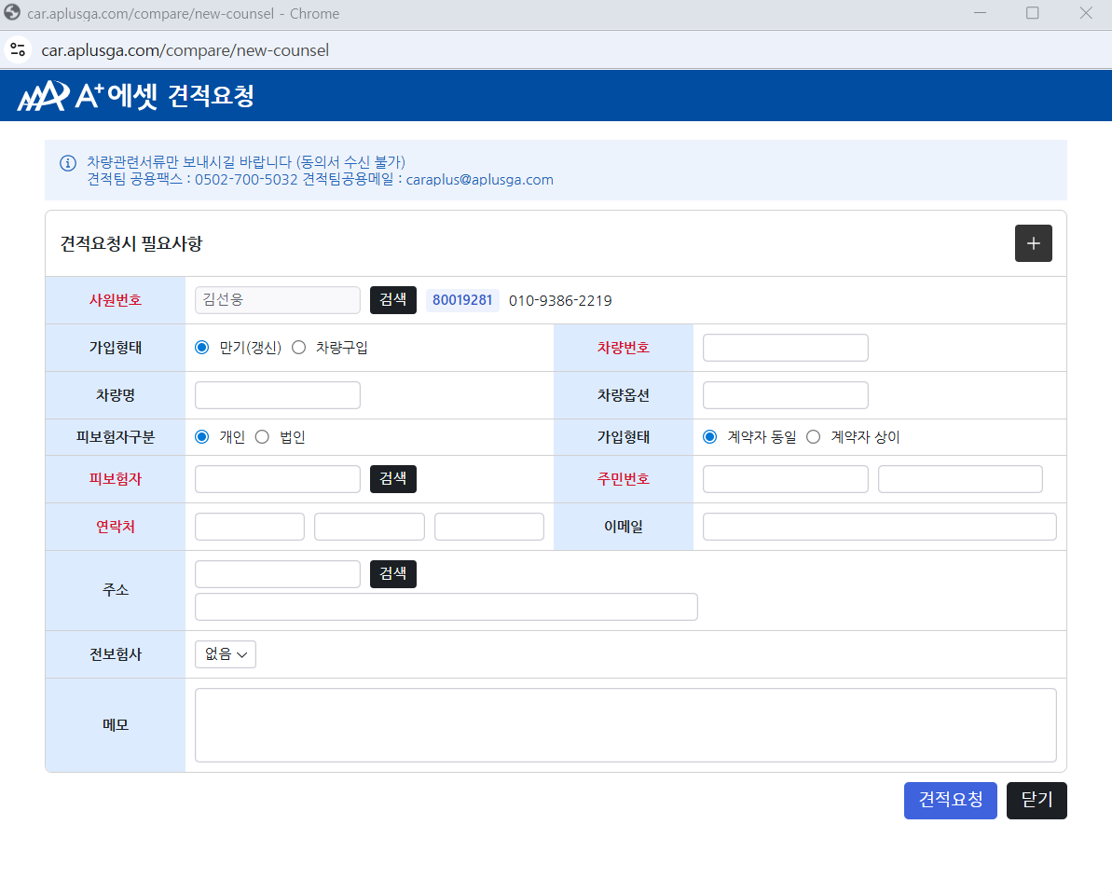
■ 비교 견적 프로세스 _ 견적 요청
1
2
3
4
5
6
7
8

Slide 14
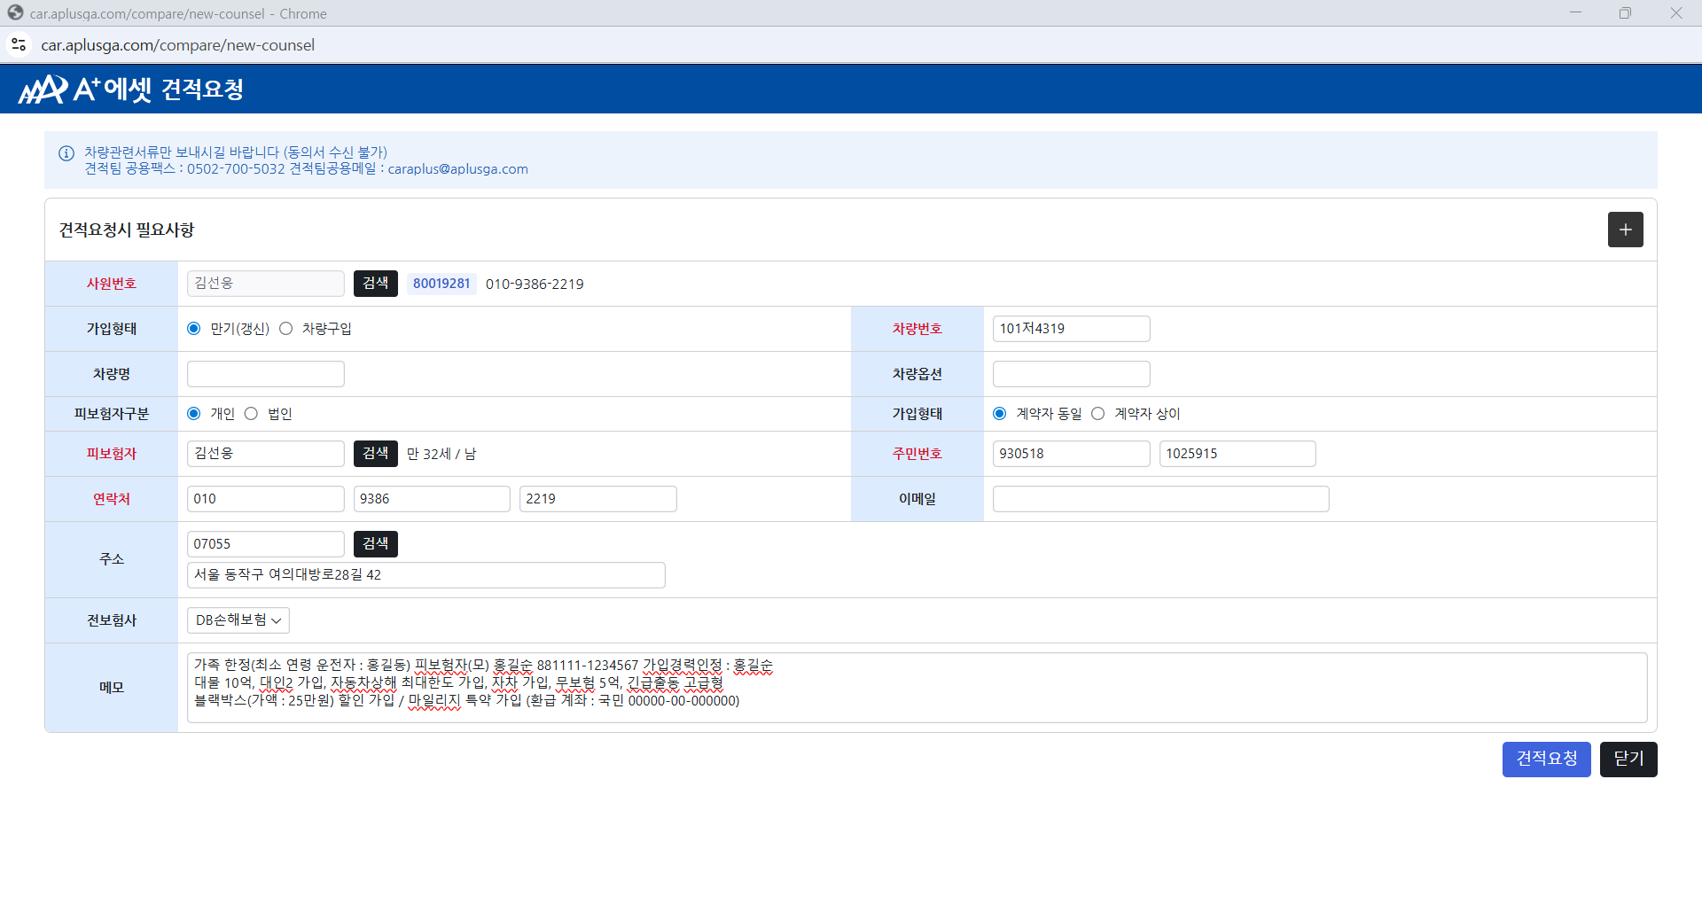
■ 비교 견적 프로세스 _ 견적 요청
[전 보험사 선택]
▷ 이전 담보 그대로 하고 싶을 경우에만
※ 이전 가입한 보험사
가입설계 동의 및 고객등록 必 !

Slide 15
■ 비교 견적 프로세스 _ 견적 요청
[메모]
▷ 운전자 범위, 최소연령, 가입경력 대상자
▷ 가입 담보 : 대물, 대인, 자상&자손, 자차,
무보험, 긴급출동
▷ 블랙박스, 마일리지, 기타 차량 옵션

Slide 16
■ 비교 견적 프로세스 _ 견적 요청
견적 요청 완료 후
본인 대기 순번 표기
※ 신차 출고 등 급박한 건에 대해서는
자동차비교견적 파트 문의 필요 (전화)

Slide 17
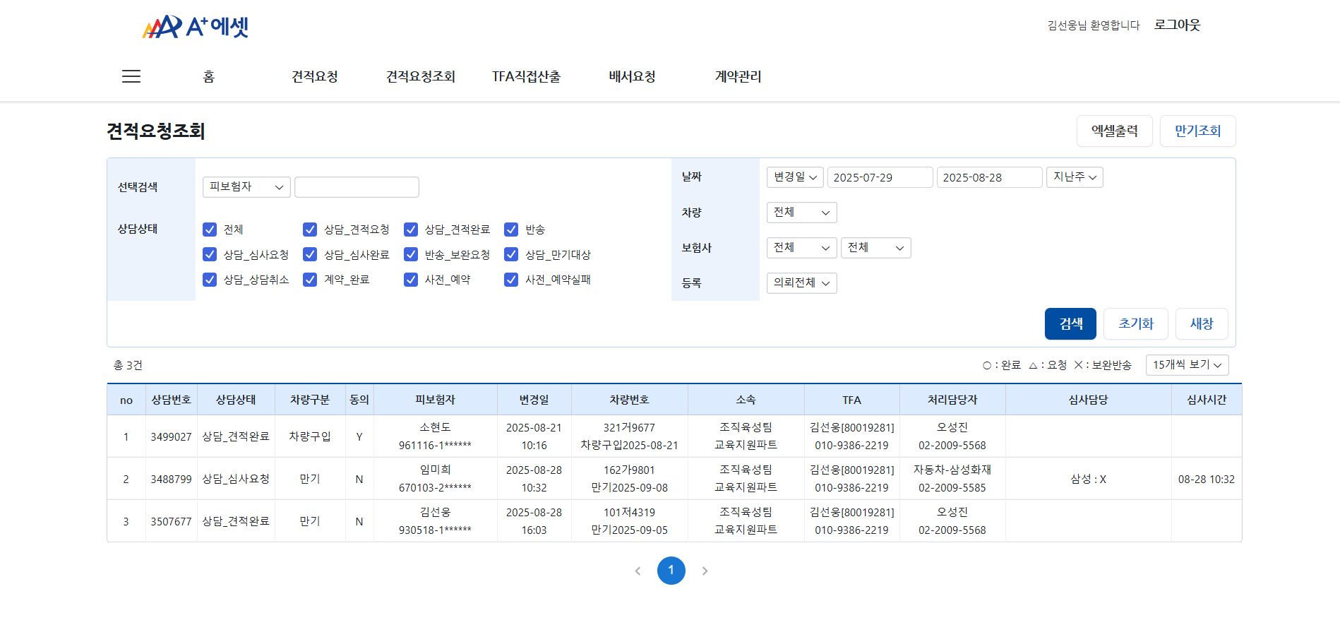
■ 비교 견적 프로세스 _ 견적 요청(파일 첨부)
견적 요청 중인 사항 클릭 !!

Slide 18
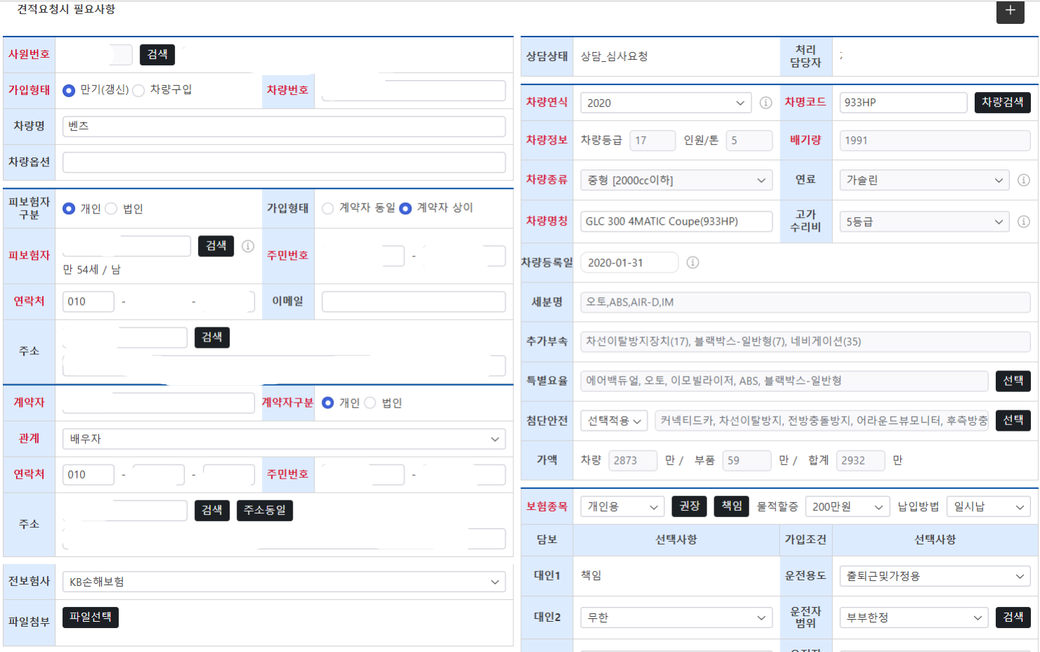
■ 비교 견적 프로세스 _ 견적 요청(파일 첨부)

Slide 19
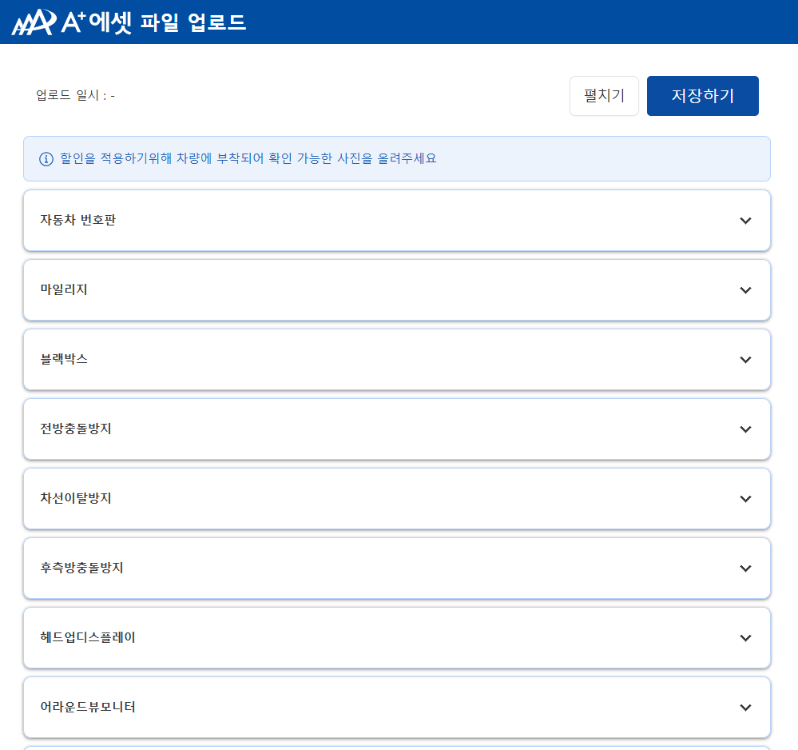
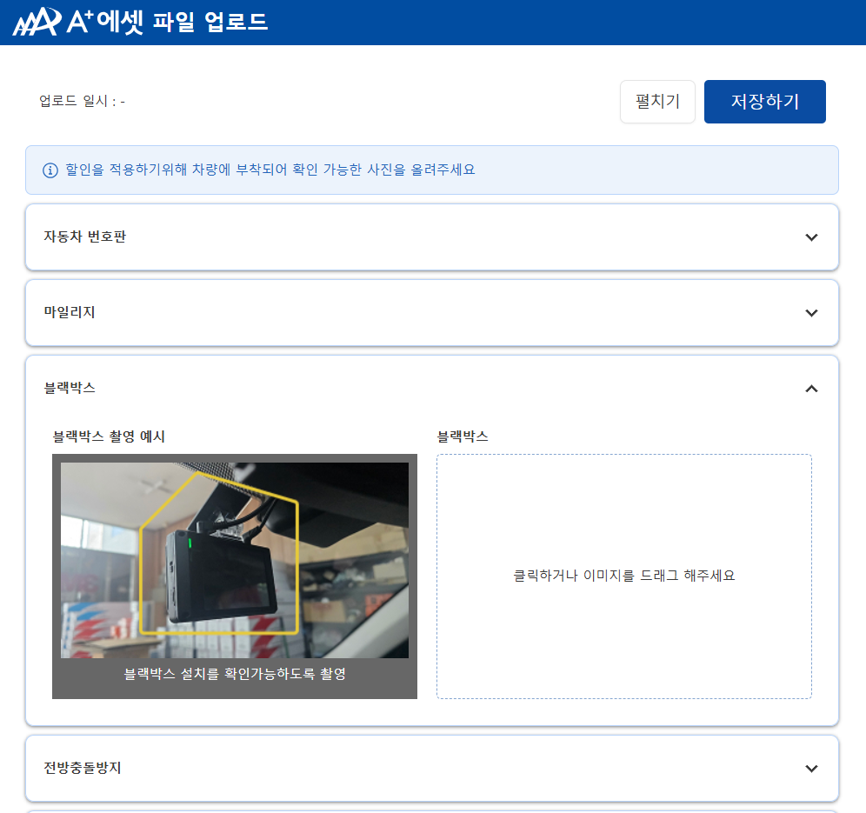
■ 비교 견적 프로세스 _ 견적 요청(파일 첨부)
할인 적용 하려는
항목 클릭 !

Slide 20
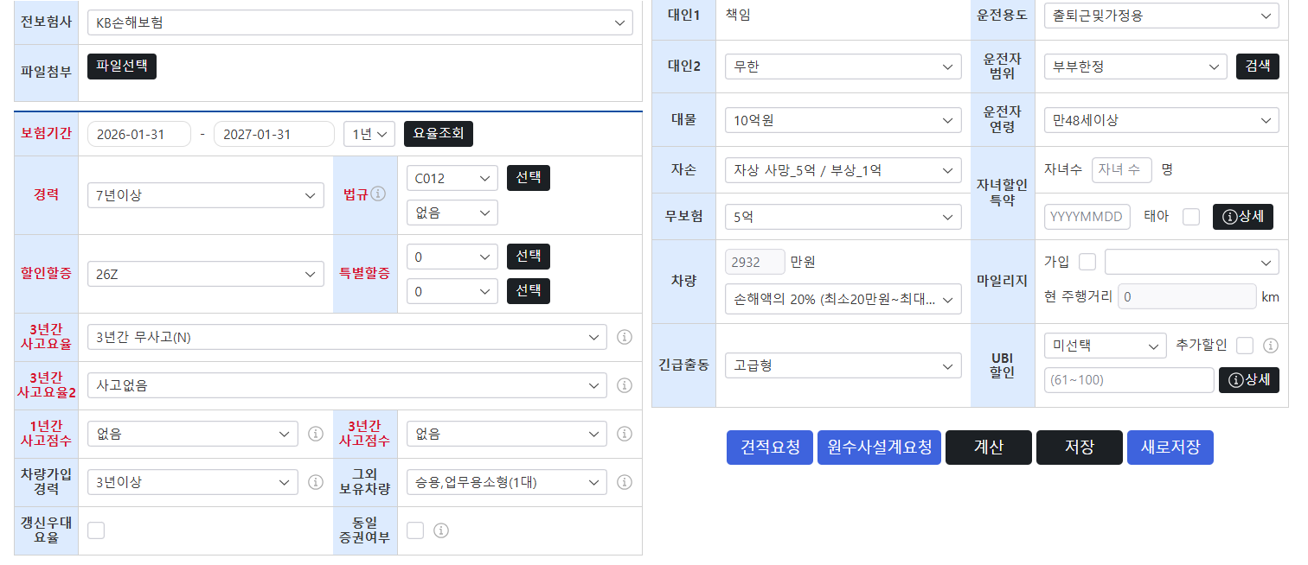
■ 비교 견적 프로세스 _ 견적 요청(파일 첨부)
000하 0000 블랙박스.jpg

Slide 21
■ 비교 견적 프로세스 _ 견적 요청
상담_견적완료 클릭 !!

Slide 22
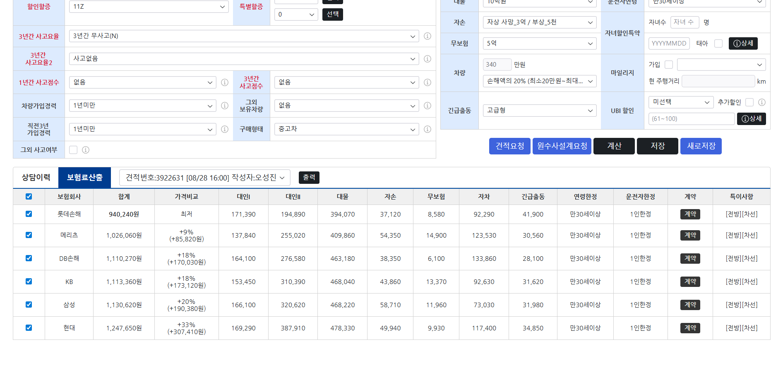
■ 비교 견적 프로세스 _ 견적 요청
보험료 산출 클릭!

Slide 23
■ 비교 견적 프로세스 _ 견적 요청
보험사별 가격 비교 후 마음에 드는 보험사 선택 !
삼성화재가 마음에 쏙 든다.
→ 삼성화재 가입설계 동의 및 고객등록 !!

Slide 24
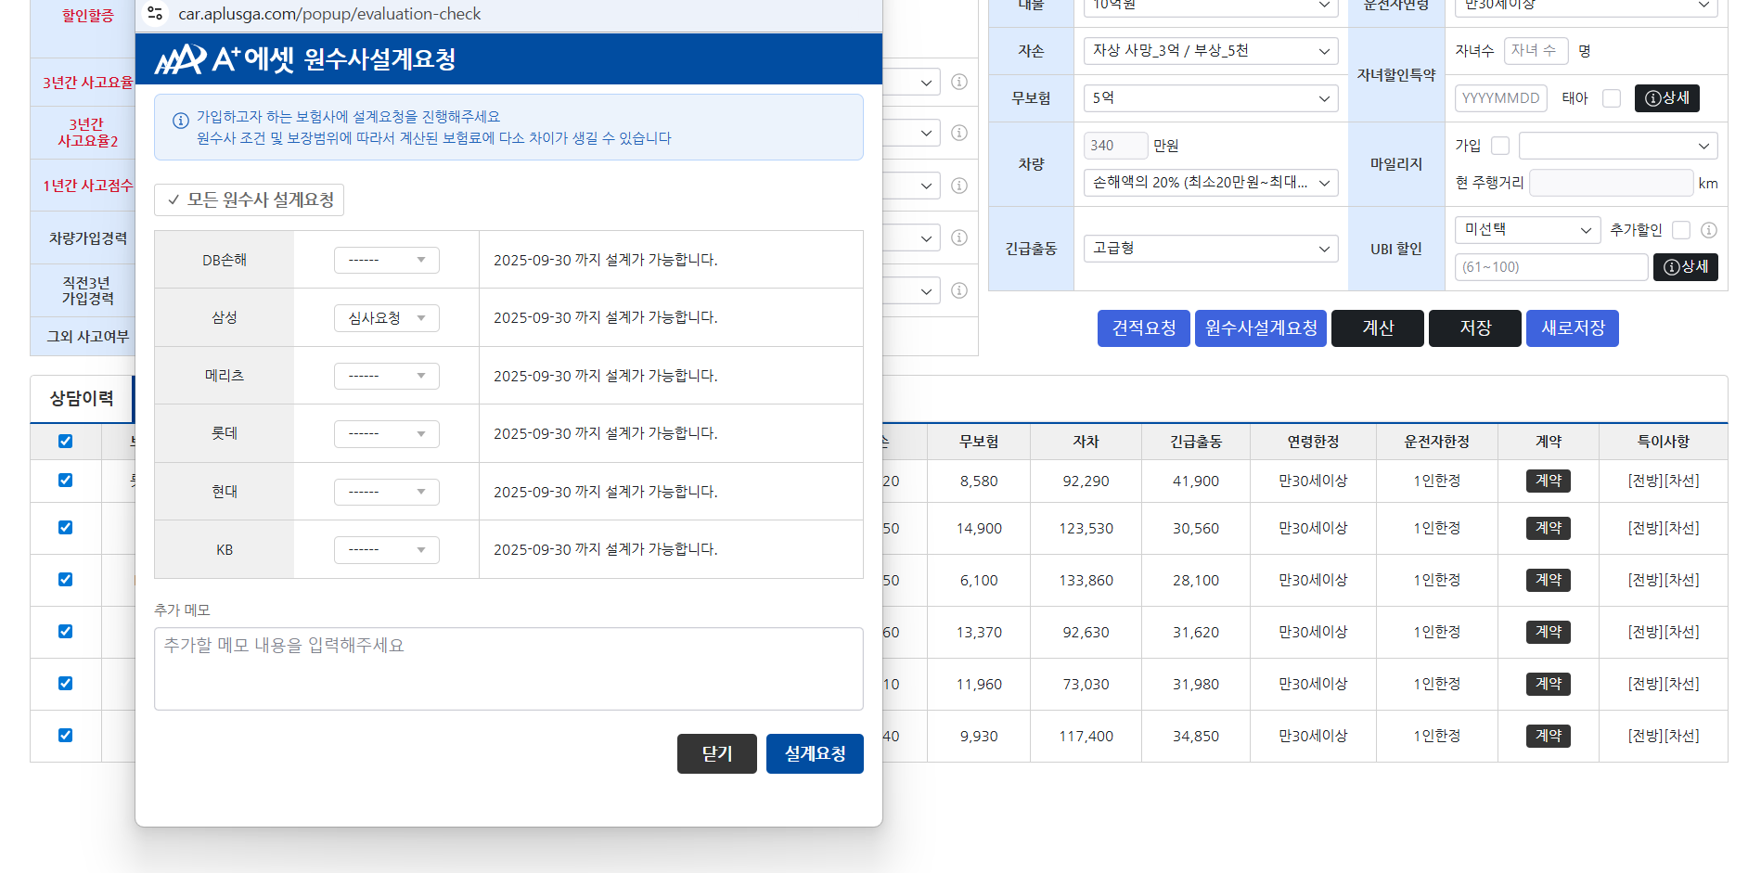
■ 비교 견적 프로세스 _ 견적 요청
2
1
가입동의 풀었으면,
견적 요청 간 작성했던
메모 내용을 복사 + 붙여넣기
3
`
4

Slide 25
■ 비교 견적 프로세스 _ 견적 요청
보플로 견적완료 알림 옵니다.
1) 삼성화재 로그인
2) 자동차 설계조회 (찾기)
3) 청약 (모바일 or 종이)

Slide 26
■ 참고 사항 : 갱신 (만기) & 중고차 구매
▷ 고객에게 받아야 되는 것
- 이전 가입한 보험사 (그전 담보 그대로 갱신 희망할 경우만 !)
- 고객 정보 (운전할 대상자까지 모두)
- 차량번호 * BEST : 자동차등록증 !
- 운전자 범위 : 부부, 본인+지정, 지정1인, 가족한정, 누구나 등
& 최소 운전 연령 / 가입 경력 인정 대상자 정하기
▷ 블랙박스 & 마일리지 특약 여부
- 블박 할인 : 차량 내부에서 찍은 사진 & 블랙박스 가액 (모르면 10만원)
- 마일리지 : 계기판 사진 & 차량 앞 번호판이 나온 차량 정면 사진,
후에 환급 받을 계약자 계좌번호

Slide 27
■ 참고 사항 : 신차
▷ 고객에게 받아야 되는 것
- 고객 정보 (운전할 대상자까지 모두)
- 차대번호 & 견적서
* 나중에 차량번호판 새로 붙이면 차량번호 확정 (배서) 필요 !
- 운전자 범위 : 부부, 본인+지정, 지정1인, 가족한정, 누구나 등
& 최소 운전 연령 / 가입 경력 인정 대상자 정하기
▷ 블랙박스 & 마일리지 특약 여부 (당장은 불가, 추후 배서 !)
- 블박 할인 : 차량 내부에서 찍은 사진 & 블랙박스 가액 (모르면 10만원)
- 마일리지 : 계기판 사진 & 차량 앞 번호판이 나온 차량 정면 사진,
후에 환급 받을 계약자 계좌번호

Slide 28
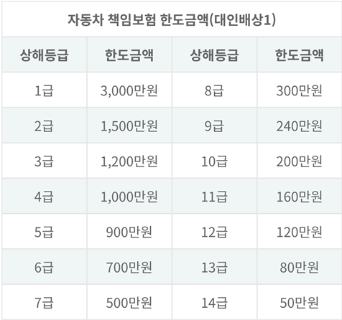
■ 개념잡기 : 담보
▷ 책임 보험 : 대인1, 대물 * 한도초과 부분 : 본인 부담
▷ 종합 보험 : 책임 보험에 담보를 추가하여 가입
- 대인2, 대물, 자손 (자기신체손해) or 자상 (자동차 상해)
- 자차 (자기차량손해), 무보험차상해, 긴급출동
[참고사항]
▷ 자손 : 치료비만, 동승자 보상 안됨, 부상 등급별 차등 지급
▷ 자상 : 치료비 + 위자료 + 휴업 + 합의금 / 가입금액 내 지급
- 내 보험사에서 나에게 합의 및 지급 후 상대방에게 구상 !
▷ 대물 : 가능한 크게, 차 뿐만 아니라 모든 물건에 대한 배상
▷ 무보험차상해 : 무보험 (책임보험) 차량과 사고 시 보상
법률비용담보
∙ 운전자 보험에 포함할 것 !
WHY?
구 분 | 운전자보험 | 자동차보험
보장 한도, 범위 | 大 | 小
갱신 주기 | 10, 20년 | 매년 갱신
보장 대상 | 피보험자 (여러 차량 운전 가능) | 해당 차량 운전자만 !
※ 법률비용담보는 보험금 지급 후 재가입이 어려움 !

Slide 29
■ 개념잡기 : 비교견적 (가설) VS 원수사 요청 (진설)
① 비교견적 : 장기보험 가상설계로 보험료를 비교하는 개념
- KB 손보 기준으로 비교견적 실시(가입설계동의 및 고객등록 必)
- 전 보험사 담보 그대로 요청 시 전 보험사 가입설계 및 고객등록 必
② 비교견적 = 가설 vs 원수사 설계요청 = 진설
- 보험료 비교 후 마음에 드는 보험사로 원수사 설계요청 (진설)
③ 원수사 설계 요청 시 해당 보험사 가입설계 및 고객등록 必
④ 원수사 설계 완료 후 '원수사 전산'→'자동차 설계조회'
- 비교견적 후 산출된 보험료와 진설 후 산출된 보험료 간 차이 발생
⑤ 설계 내용 최종확인 후 청약 진행 (모바일 or 종이)
- 카드정보 (카드번호, 유효기간, 할부 개월) → 프로님께 전달

Slide 30

■ 개념잡기 : 배서
① 블랙박스 할인, 차량번호 확정, 마일리지, 자녀 할인 등
- 할인 특약 요약 자료 : 자동차 비교견적 → 좌측 클릭 → 자료실
② 배서 순서 (자동차 배서도 비교 견적파트에서 해줌.)
- 배서요청 → 조회 → 원하는 계약 배서 입력 클릭
→ 요청사항 선택 → 팩스번호 (본인 모바일 팩스 or 사무실 팩스)
→ 필요한 정보 입력 및 파일 첨부 (차량번호, 차량정보, 기타요청사항 등)
→ 메모 기입 (SMS 체크) → 저장
③ 배서요청 상세 (보완 기능)
- 배서요청 → 조회 → 배서 신청했던 계약 건 클릭
→ 필요한 파일 추가 업로드, 추가 메모 입력 → 저장

Slide 31
■ 다이렉트 vs 비교견적
구 분 | 다이렉트 자동차 | A+ 자동차 비교견적
가 격 | 저렴하지만, 사업비가 낮음 → 인건비 절감, 보장 小 (신입, 낮은 연차) | 적정 사업비 책정 → 인건비 보통, 보장 大 (경력직)
보험금 지급 | 지급 多, 지급액 大 → 보험료 할증 ! | 지급 多, 지급액 大 → 인사고과 반영 ※ 손해율 고려 지급액을 낮게 측정..
비교 방법 | 고객이 직접 비교 (13개 보험사) | 한번에 비교
구 분 | 다이렉트 자동차 | A+ 자동차 비교견적
가 격 | 일반 자동차보험에 비해 10 ~ 15% 저렴 | 설계사 수수료 포함되어 가격이 측정 !
가입 방식 | 고객 '스스로' 직접 설계, 가입 → 담보에 대해 정확히 인지 못하면, 누락 발생 ! | 전문가(TFA)가 고객의 상황 고려 맞춤형 지원 가능 !
비교 방법 | 고객이 직접 비교 (13개 보험사) | 한번에 비교

Slide 32
■ Q & A
THANK YOU !

